Slide 1
GUI – základy OOP

Slide 2
OOP v C++
Objekt by měl odpovídat objektu v reálném světě. Kód je přidružen k datům.
Class scope – zabraňuje kolizím jmen. Přístup přes scope resolution :: (stejně jako u namespace).
Dědičnost – používáme jen jednoduchou
  jednoduchá (1 předek) potomek umí vše co předek + něco navíc
  Vícenásobná – diamond problem, přetypování mění adresu
  Virtuální – velmi komplikovaná naprosto nevhodná pro embedded
Konstruktor a destruktor
Zapouzdření a modifikátory přístupu (public, private, protected)
Polymorfismus
  dynamický (subtype / runtime polymorphism) – potomek může zastoupit předka (stejné rozhraní – virtuální metody)
  parametrický (šablony) – zápis funkcionality nezávislý na typu v C++ se s ním nahrazují makra
  Ad hoc – přetěžování operátorů/funkcí

Slide 3
Rozdíly C++ v OOP oproti C
Zapouzdření a modifikátory přístupu – slouží k omezení přístupu ke členům třídy a metodám
  public – bez omezení (jako v C) default pro struct
  private – k private položkám nelze přistoupit zvenčí, default pro class
  protected – jako private ale navíc přístup z potomků
Member funkce (metody) navíc předávají skrytý ukazatel na instanci this (mimo statických)
  virtual – základ polymorfizmu, potomek může mít stejnojmennou metodu která dělá něco jiného
  static – signatura odpovídá C funkci, může pracovat pouze se statickými daty a používat statické metody
konstruktor – metoda sloužící k inicializaci objektu, volá se automaticky při vzniku
destruktor – metoda sloužící k deinicializaci objektu, volá se automaticky při zániku
Odkaz na příklad OOP v C: https://onlinegdb.com/QEbWpfFOj
Odkaz na příklad OOP v C++: https://onlinegdb.com/1U6BXAKkA

Slide 4
Příklad objektu C vs C++
C deklarace | C++ deklarace
//window.h // rectangle struct typedef struct { int x; int y; int w; int h; }Rect; //color typedef int Color; #define CLBLACK 0 extern const Color DefaultBackground; typedef struct window_t window_t; // window_t forward declaration //window_t struct struct window_t { window_t* parent; Rect rect; Color background; }; /*extern*/ void WindowInit(window_t* ths, window_t* parent, Rect r); /*extern*/ void WindowDeinit(window_t* ths); /*extern*/ void WindowDraw(window_t* ths); | //window.hpp // rectangle struct struct Rect{ int x; int y; int w; int h; }; //color using Color = int; static constexpr Color CLBLACK = 0; static constexpr Color DefaultBackground = CLBLACK; //window_t class class window_t { window_t* parent; Rect rect; Color background; public: window_t(window_t* parent, Rect r); //ctor /*virtual*/ ~window_t(); // dtor /*virtual*/ void Draw(); };

Slide 5
Příklad objektu C vs C++
C definice | C++ definice
//window.c #include "window.h" #include <stdio.h> //printf const Color DefaultBackground = CLBLACK; // constant definition void WindowInit(window_t* ths, window_t* parent, Rect r) { if (ths == NULL) return; ths->parent = parent; ths->rect = r; ths->background = CLBLACK; printf("Window created\n"); /*tell parent about this window creation*/ } void WindowDeinit(window_t* ths) { printf("Window destroyed\n"); /*tell parent about this window destruction*/ } void WindowDraw(window_t* ths) { printf("Window printed\n");//just to do something /*draw rect with background color*/ } | //window.cpp #include "window.hpp" #include <stdio.h> //printf //ctor with initializer list window_t::window_t(window_t* parent, Rect r) : parent(parent) , rect(r) , background(CLBLACK) { printf("Window created\n"); /*tell parent about this window creation*/ } // dtor window_t::~window_t() { printf("Window destroyed\n"); /*tell parent about this window destruction*/ } void window_t::Draw() { printf("Window printed\n");//just to do something /*draw rect with background color*/ }

Slide 6
Příklad objektu C vs C++
C použití | C++ použití
/****************************************************************************** OOP in C *******************************************************************************/ #include "window.h" #include <stdio.h> int main() { window_t win; Rect rc; WindowInit(&win, NULL, rc); WindowDraw(&win); WindowDeinit(&win); return 0; } | /****************************************************************************** OOP in C++ *******************************************************************************/ #include "window.hpp" #include <stdio.h> int main() { Rect rc; window_t win(nullptr, rc); win.Draw(); return 0; }

Slide 7
Dědičnost a dynamický polymorfismus
Potomek je předek rozšířený o další funkcionalitu
Potomek může nahradit předka – musí mít stejné rozhraní, které poskytují virtuální funkce.
Na rozdíl od např. C# C++ nemá rozhraní (Interface), lze nahradit abstraktní třídou bez data memberů a obsahující pouze public čistě virtuální metody.
Čistě virtuální metoda např. virtual void Draw() = 0;. Nejběžněji nemá definici a nejde ji zavolat
Abstraktní třída
  Alespoň 1 čistě virtuální metoda.
  nelze vytvořit instanci, aby potomek nebyl abstraktní, musí přepsat (override) všechny abstraktní metody.
Odkaz na online compiler: https://onlinegdb.com/yBg3hhyEr
Předek
class window_t { Rect rect; Color background; public: window_t(Rect r); //ctor virtual void Draw(); virtual ~window_t() = default; // to be able to delete child via parent pointer };

Slide 8
Dědičnost a dynamický polymorfismus
Potomek volá konstruktor předka (musí protože předek nemá bezparametrický konstruktor) a inicializuje svoje data membery
Potomci mají jinou implementaci Draw, klíčová slova virtual ani override jsou nepovinná ale důrazne doporučuji je psát
Potomek pro text | Šablona potomka pro čísla
class window_text_t : public window_t { Color textcolor; const char* text; public: window_text_t(Rect r, const char* txt) //ctor : window_t(r), textcolor(CLWHITE), text(txt) {} virtual void Draw() override; // override parent Draw method }; | template<class T> class window_numb_t : public window_t { Color numbcolor; T value; public: window_numb_t(Rect r, T val = T(0)) //ctor : window_t(r), numbcolor(CLWHITE), value(val) {} virtual void Draw() override { // override parent Draw method window_t::Draw(); //call parent draw printf("%f\n",double(value)); } T Get()const {return value;} void Set(T val) {value = val;} };

Slide 9
Struktura GUI

Slide 10
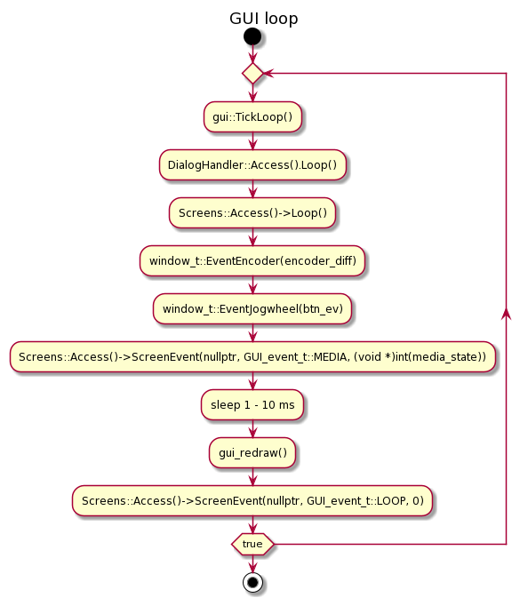
Hlavní smyčka GUI
gui::TickLoop() – aktualizace času z FreeRTOS
DialogHandler::Access().Loop() – stará se o dialogy z marlin vlákna
Screens::Access()->Loop() – stará se o screen
window_t::EventEncoder(encoder_diff) – pokud se změnil stav enkoderu, odešle oknu které má capture eventu
window_t::EventJogwheel(btn_ev) – pokud se změnil stav tlačítka, odešle oknu které má capture eventu
Screens::Access()->ScreenEvent(nullptr, GUI_event_t::MEDIA, (void *)int(media_state)) – pokud se změnil stav USB rozešle eventu všem oknům
sleep 1 - 10 ms – podle aktivity usne 1 – 10 ms
gui_redraw() – překreslí GUI (jen invalidní části)
Screens::Access()->ScreenEvent(nullptr, GUI_event_t::LOOP, 0) – jednou za 100ms pošle LOOP eventu všem oknům

Slide 11
Stringview
Většina objektů a funkcí v GUI nepoužíva const char* ale string_view_utf8 z důvodu překladů
Headery - #include "string_view_utf8.hpp" a #include "i18n.h"
Přeložený text:
static const char some_EN_text[] = N_("this is a text"); // makro N_ označí text pro překlad
string_view_utf8 translatedText = _(some_EN_text);
// Nepřeložený text:
static const char some_EN_text[] = "this is a text";
string_view_utf8 untranslatedText = string_view_utf8::MakeCPUFLASH((const uint8_t *)some_EN_text);

Slide 12
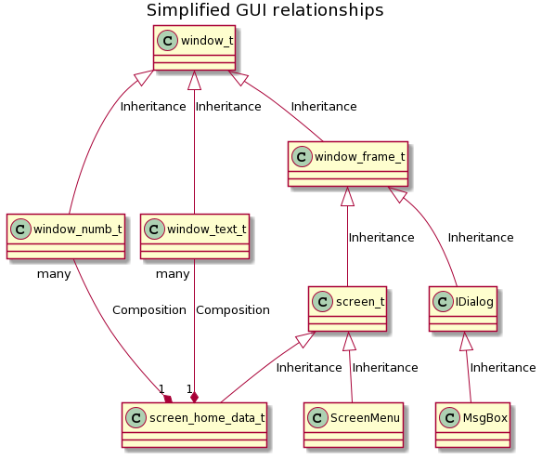
Struktura GUI
Značně zjednodušené, spousta tříd chybí
window_t – předek všech oken (widgetů)
Téměř vše v GUI je oknem, čísla, obrázky, texty, progressbary, animace, menu, header, footer … s výjimkou položek menu
Některá okna mohou obsahovat vnořená okna. Obecně se jedná o všechny potomky window_frame_t a window_menu_t
Specifická screen (např. screen_home_data_t) přímo obsahuje spoustu podoken, které se v konstruktoru automaticky registrují do spojovaného seznamu

Slide 13
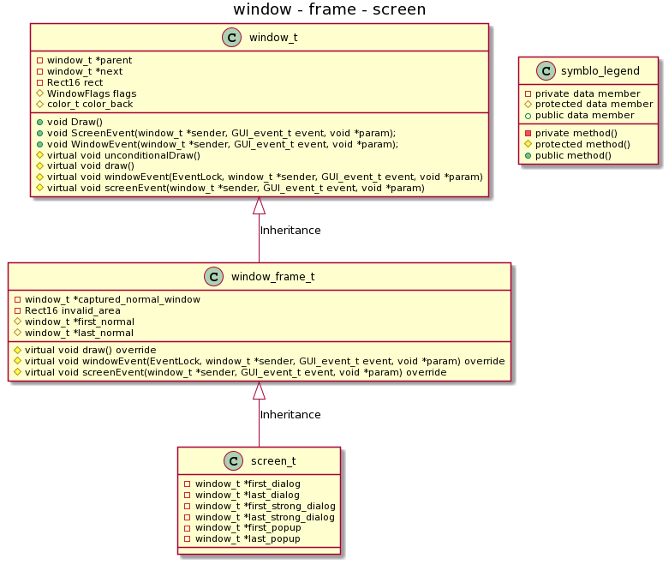
Rozdíl mezi window, frame a screen
Zjednodušené z důvodu přehlednosti. Vypuštěny zejména metody pro registraci podoken (složité a je jich hodně)
window_t
- parent – ukazatel na nadřazené okno
- next – další prvek spojovaného seznamu
- rect – obdélník okna (poloha a velikost)
- flags – flagy např. Invalid, skrytý, typ okna (normální, dialog ..)
- unconditionalDraw()
- draw()
- windowEvent()
- screenEvent pošle eventu samo sobě jako WindowEvent (nemá podokna)
window_frame_t – může obsahovat podokna
-captured_normal_window – ukazatel na okno, které dostává eventy od knobu
-invalid_area – nejmenší obalující rectangle invalidních podoken – omezuje blikání
-first_normal – ukazatel na první podokno
-last_normal – ukazatel na poslední podokno
-draw() override – volá draw předka (window_t) aby vykreslilo samo sebe, a
zároveň kreslí podokna
-windowEvent() override – oproti window_t navíc handluje focus
-screenEvent rozešle eventu jako WindowEvent sobě i všem podoknům
Screen_t – lze do ní registrovat/odregistrovat dialogy, popup okna a strong_dialogy
-dialog – normální dialog, např. Msgbox
-popup – nemůže se překrývat s jiným dialogem, nemůže reagovat na knob.
Např. Teminál na txt message z vlákna marlina
-strong_dialog – vždy na vrchu (pouze jiný strong dialog může zakrýt strong dialog). Např. Error message při selhání USB flash / fanu nebo Heater timeout

Slide 14
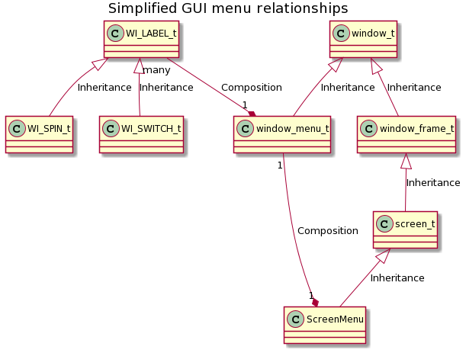
Struktura GUI - menu
Značně zjednodušené, spousta tříd chybí
Nejstarší část GUI
IWindowMenuItem podobná window_t či window_frame_t ale nemá rectangle, ten se počítá až při kreslení. Obsahuje ikonu, textové pole a další volitelné data membery. Stará implementace z dob kdy GUI neumělo relativní pozicování. Do budoucna se bude měnit. Jelikož není potomek window_t nedostává eventy !!!
window_menu_t – je jako window_frame_t pro menu itemy opět stará implementace kvůli relativnímu pozicování.
Ukazuje na kontejner obsahující menu itemy (není na obrázku)
ScreenMenu – šablona pro snadnou tvorbu screen obsahujících pouze menu (případne header / footer)

Slide 15
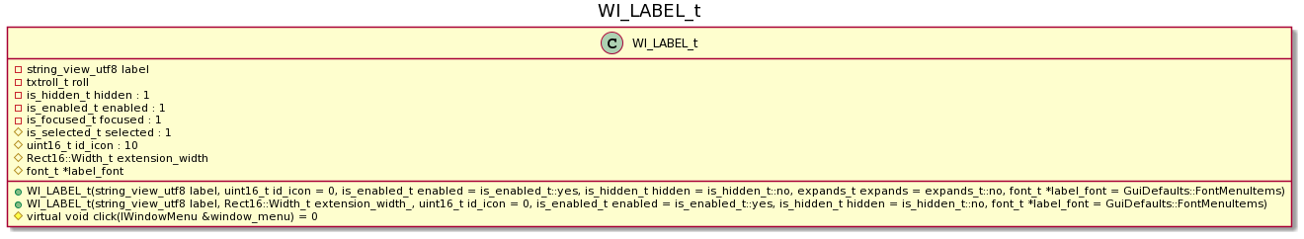
Menu item label
WI_LABEL_t – kliknutelný popisek v menu, může mít na začátku ikonu (viz Return)
label, label_font, roll – popisek (string_view řeší překlady), font popisku a objekt pro rolování textu
hidden, enabled, focused, selected – flagy
id_icon id ikony – odkazuje do resource
extension_width – velikost oblasti kam tisknou potomci.
První konstruktor – stačí vyplnit label, defaultní hodnoty vyhovují většině případů použití.
Druhý kostruktor je kvůli potomkům
virtual void click(IWindowMenu &window_menu) = 0 – potomek musí definovat co se má stát při kliku

Slide 16
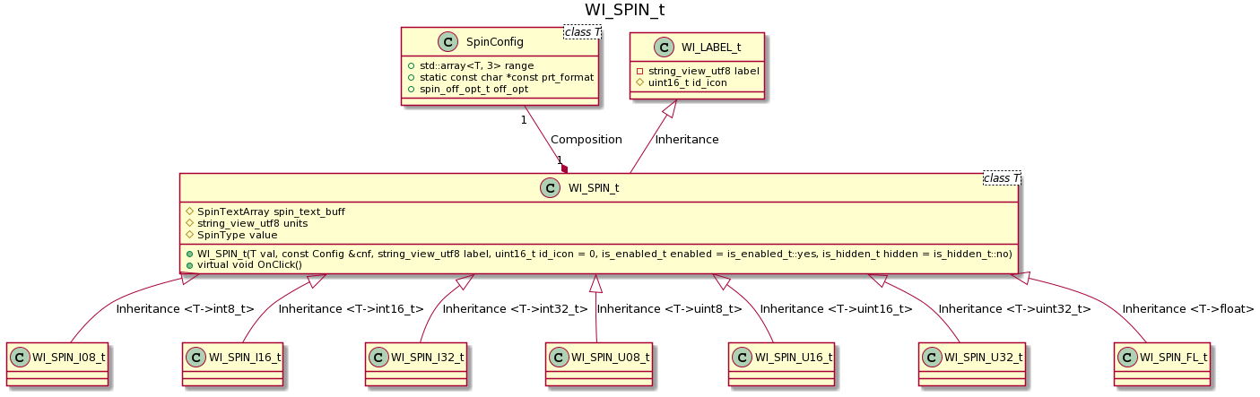
Menu item spinner
WI_SPIN_t šablona, potomek WI_LABEL_t – slouží pro nastavení číselné hodnoty
Dřív bývaly konfigurační struktury v RAM, šablony pro všechny INTy byly z důvodu šetření RAM, nyní jsou zbytečné. Stačil by WI_SPIN_I32_t a float.
SpinConfig::range – min, max a krok
SpinConfig::prt_format – print format pro sprintf
SpinConfig::off_opt – zobrazovat místo
minimální hodnoty „off“
WI_SPIN_t::spin_text_buff – pole do kterého se převádí číslo na text
WI_SPIN_t::units – text jednotek. Na MINI nepoužito.
WI_SPIN_t::value – číselná hodnota, dle typu šablony
WI_SPIN_t::WI_SPIN_t (konstruktor)
  val – defaultní hodnota při vytvoření, cnf – reference na SpinConfig, label – popisek
virtual void WI_SPIN_t::OnClick() – potomek může definovat co se mát stát při kliku (odsouhlasení nastavené hodnoty)

Slide 17
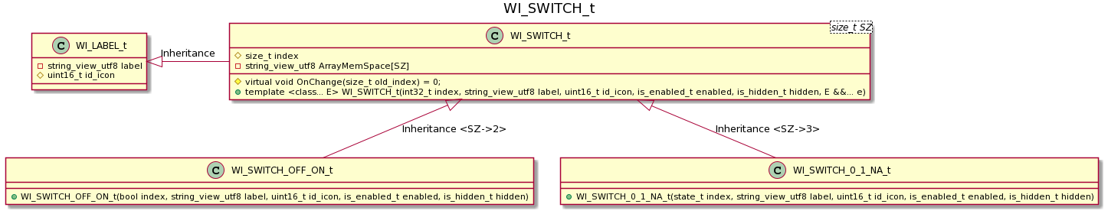
Menu item switch
WI_SWITCH_t je šablona s parametr počet položek, potomek WI_LABEL_t umožňuje tisk textových řetězců
WI_SWITCH_t::index, ArrayMemSpace index vybrané položky v poli a pole textů
virtual void WI_SWITCH_t::OnChange(size_t old_index) = 0 – potomek musí definovat co se má stát při změně indexu
Konstruktor s parameter pack – index – index vybraného textu, label popisek předka, id_icon id ikony předka, enabled nastavit na is_enabled_t::yes, hidden nastavit na is_hidden_t::no, pokračovat jednotlivými texty ve správném pořadí
  Parameter pack je C++ verze variadických funkcí (např. printf)
WI_SWITCH_OFF_ON_t – předpřipravený menu item s texty „off“ a „on“
WI_SWITCH_0_1_NA_t – předpřipravený menu item s texty „0“, „1“ a „N/A“

Slide 18
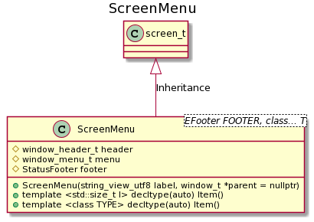
ScreenMenu
Šablona pro snadnou tvorbu menu
Template parametry
  Efooter::On/Off – Off schová footer a zvětší rectangle menu
  parameter pack class... T – vyjmenovat všechny použité menu itemy
  Jednotlivé argumenty dosazované do parameter packu se musí lišit
Screen obsahuje header, menu a footer.
Konstruktor - ScreenMenu(string_view_utf8 label, window_t *parent = nullptr)
  label – název, který se zobrazí v headeru
  parent nullptr – normální použití, != nullptr použití jako dialog
Šablony metod Item() umožňují compile time přístup k položkám menu. Parametr šablony je pořadí itemu nebo jeho datový typ.

